Slide 1

Python para Ciência de Dados
{ Aula 01 }

Slide 2
Apresentação do Professor
Prof. Luiz Giovanini
✉ l.giovanini@pucpr.br
Formação:
Graduação em Engenharia Elétrica na PUCPR.
Mestrado em Ciência da Computação na PUCPR.
Doutorado em Ciência da Computação na PUCPR.
Áreas de atuação:
Na pesquisa: IA com aplicações na área da saúde (sinais biomédicos).
No ensino: lógica & programação (Python, C/C++).

Slide 3
Temas de Estudo da Disciplina
Entrada e saída de dados.
Estruturas de fluxo (decisão, repetição e funções).
Estruturas de dados (variáveis, strings, tuplas, listas e dicionários).
Operadores (aritméticos, lógicos e relacionais).
Programação funcional e funções anônimas.
Manipulação de arquivos (leitura, processamento e escrita/gravação).
Geração de gráficos (visualização de dados).
Geração de estatísticas básicas.

Slide 4
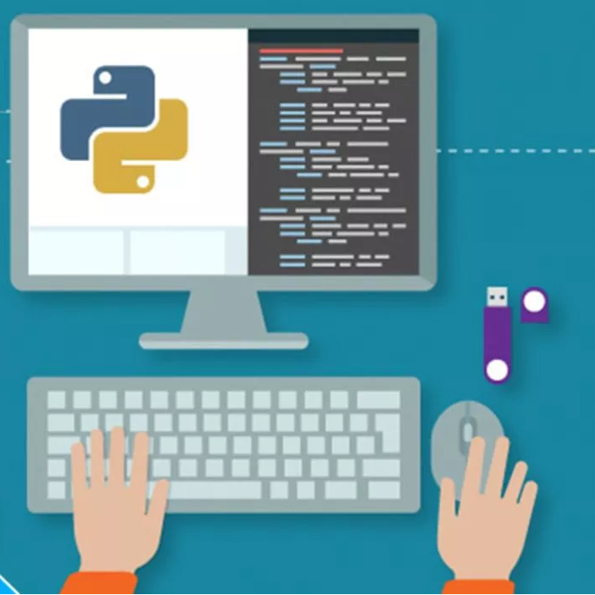

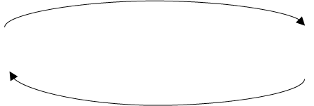
Formato das Aulas: hands-on
Professor faz exposições breves
Estudantes praticam por meio de exercícios e projetos

Slide 5
Acesso ao Material de Aula
Forma principal de acesso:
Acesse o ambiente Blackboard em ava.pucpr.br
Entre na sala chamada “Python para Ciência de Dados”.
Clique em “Conteúdo e Atividades”.
Clique no item “Materiais de Aula”.
Forma alternativa de acesso:
http://bit.ly/2Igiquf

Slide 6
Programação do Dia
14:00 – 15:30:
Apresentação da turma.
Atividade “quebra gelo”.
Conceitos básicos em Python: entrada e saída de dados, operações matemáticas, estrutura sequencial.
Exercícios introdutórios.
Exercícios desafiadores.
15:30 – 15:40: Intervalo
15:40 – 17:30:
Estrutura de repetição em Python.
Exercícios introdutórios.
Exercícios desafiadores.

Slide 7
Apresentação da Turma
Usando o computador/celular, acesse: slido.com
Digite o código 6267 e clique em JOIN.

Slide 8
Apresentação da Turma
Quem já trabalha na área de programação?
Quem já trabalha com Ciência de Dados?

Slide 9
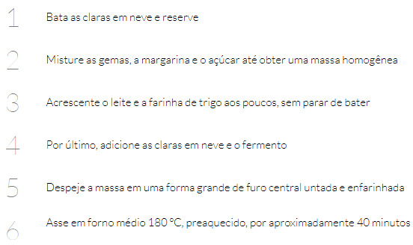
Algoritmos
Algoritmo: sequência de etapas realizadas em uma ordem coerente para atingir um determinado objetivo.
Receita de bolo ou Algoritmo de bolo:
Algoritmo da área de engenharia:
Ler um numerador e um denominador do usuário.
Testar se o denominador é igual a zero.
Se sim, mostrar uma mensagem de erro.
Senão, calcular a divisão e apresentar o resultado.
Poderia ser usado em uma calculadora, por exemplo

Slide 10
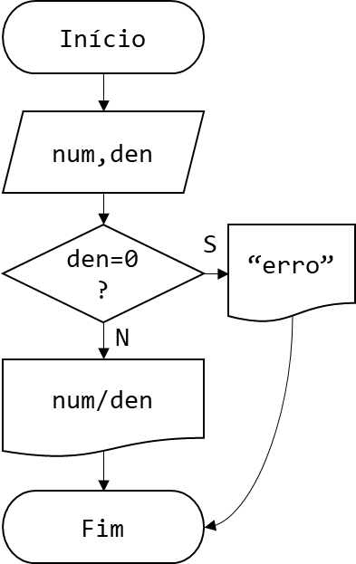
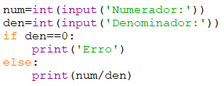
Representação de Algoritmos
Alguns exemplos:
Fluxograma
Representação visual das etapas por meio de blocos e conectores. Mais fácil e simples. Não é preciso saber uma linguagem de programação para entender.
Programa de Computador
As etapas são representadas por comandos de uma linguagem de programação (Python, no nosso caso). Um pouco mais complexo que o fluxograma. Precisa dominar a linguagem de programação.

Slide 11
Exercício
Praticando a lógica:
Em uma folha, desenhe um fluxograma informal descrevendo as etapas que você realiza para postar uma foto em uma rede social qualquer.

Slide 12
Por que Python?
?

Slide 13
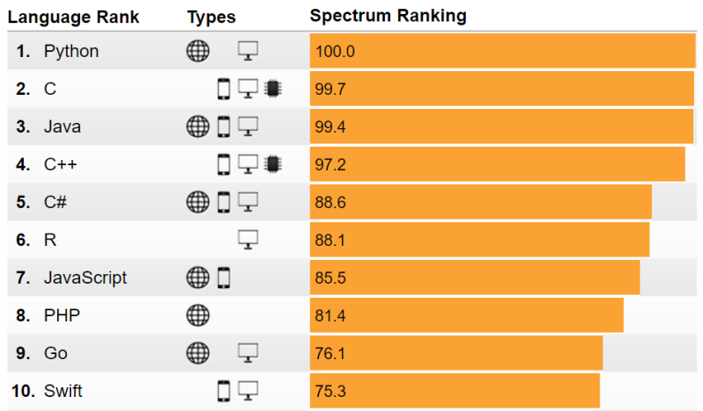
Por que Python?
1º no TOP 10 do Ranking IEEE
É uma linguagem mundialmente popular.
É gratuita.
É uma linguagem para iniciantes, mais fácil de aprender do que linguagens mais tradicionais (ex.: C/C++).
É extremamente versátil, permitindo, por exemplo: análise de dados, geração de gráficos e de estatísticas, manipulação de arquivos, processamento de texto, desenvolvimento de aplicativos para celular, etc.

Slide 14
Vamos experimentar?
Abrir a IDE de programação (Spyder ou PyCharm).
Criar e salvar um arquivo Python (extensão .PY)
Criar um programa básico que imprime algo na tela.
Fazer comentários (de linha e de bloco)
Quebra de linha na impressão.
Fazer um programa que soma dois números informados pelo usuário e imprime na tela o resultado.

Slide 15
Informações Complementares
A sintaxe da linguagem Python diferencia letras maiúsculas e minúsculas. Por exemplo: valor ≠ Valor ≠ VALOR ≠ VaLoR
Para comentar uma linha, inserimos uma hashtag (#) no início da linha. Por exemplo: # isso é um comentário
Para comentar várias linhas, inserimos três aspas (simples ou duplas) antes do trecho a ser comentado e três aspas após o trecho.
Não existe um delimitador específico para blocos de código. A delimitação é feita por meio da indentação.

Slide 16

Obrigado
Prof. Dr. Luiz Giovanini
✉ l.giovanini@pucpr.br

